Slide 1


5e année
Atelier 5.3

Slide 2
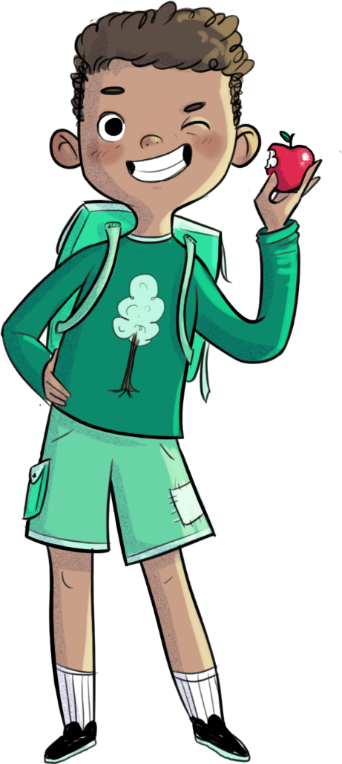
Retour sur l’atelier précédent
      Au dernier atelier, nous avons parlé de l’influence de tes pensées sur tes émotions, tes sensations et tes réactions …
      Est-ce que tu te souviens du défi que je t’avais proposé? Raconte-moi comment tu l’as réalisé.

Slide 3

Les aventures de Léo et de Charlie

Slide 4
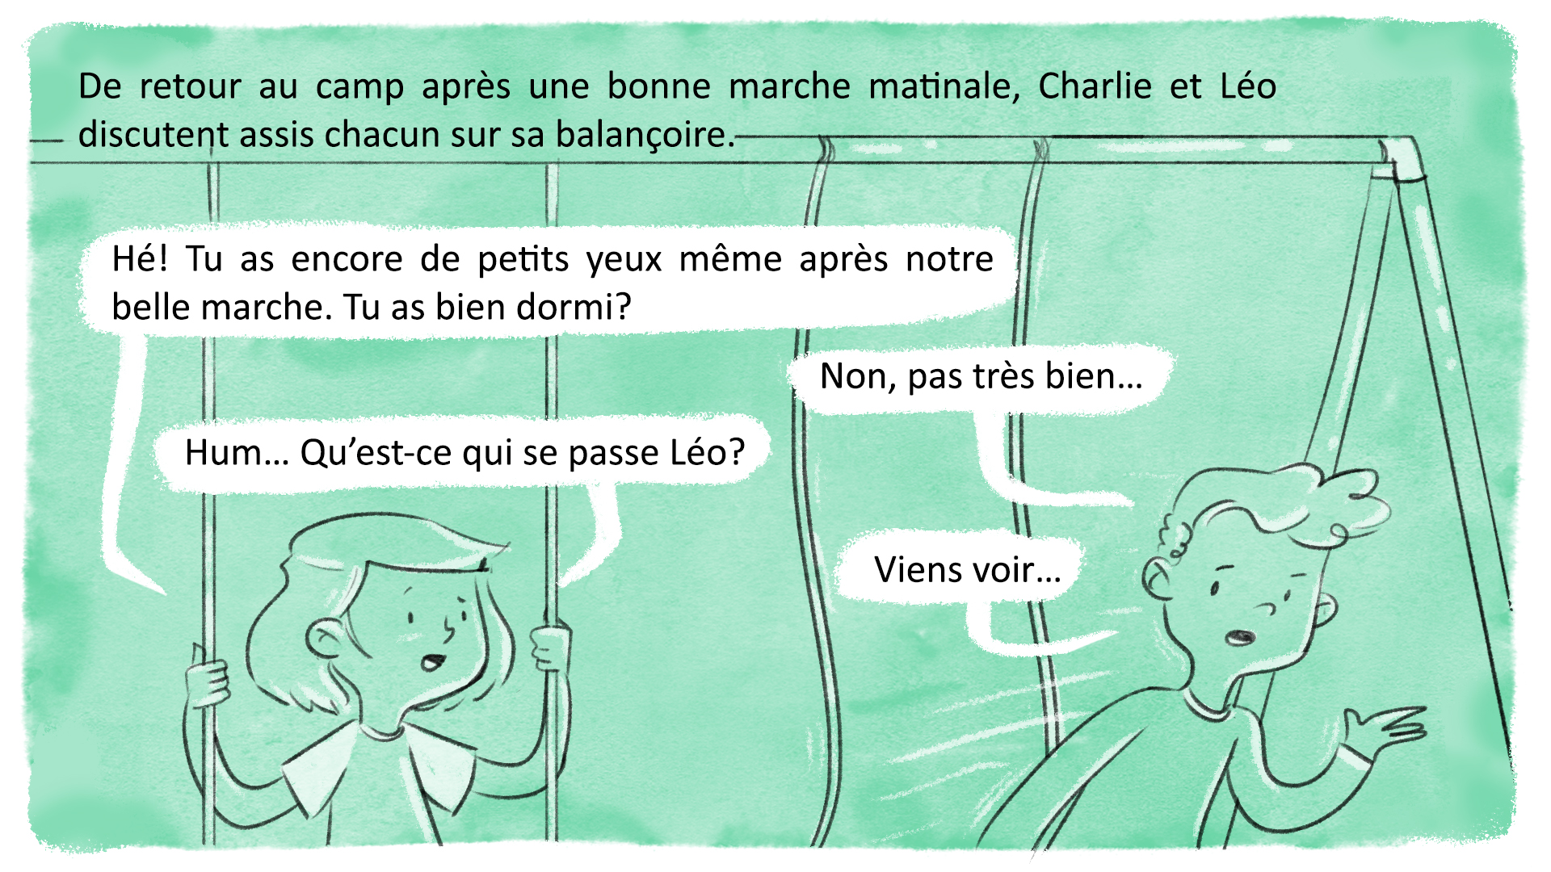

Slide 5
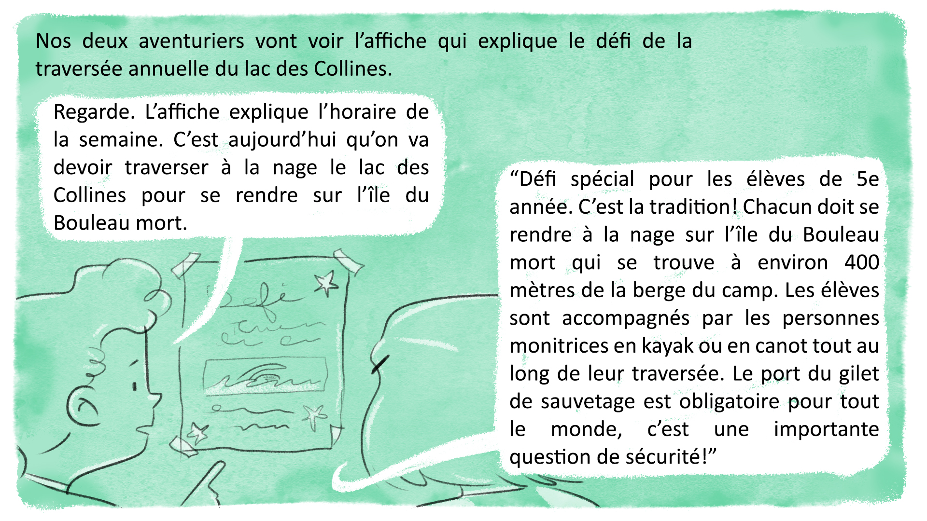

Slide 6
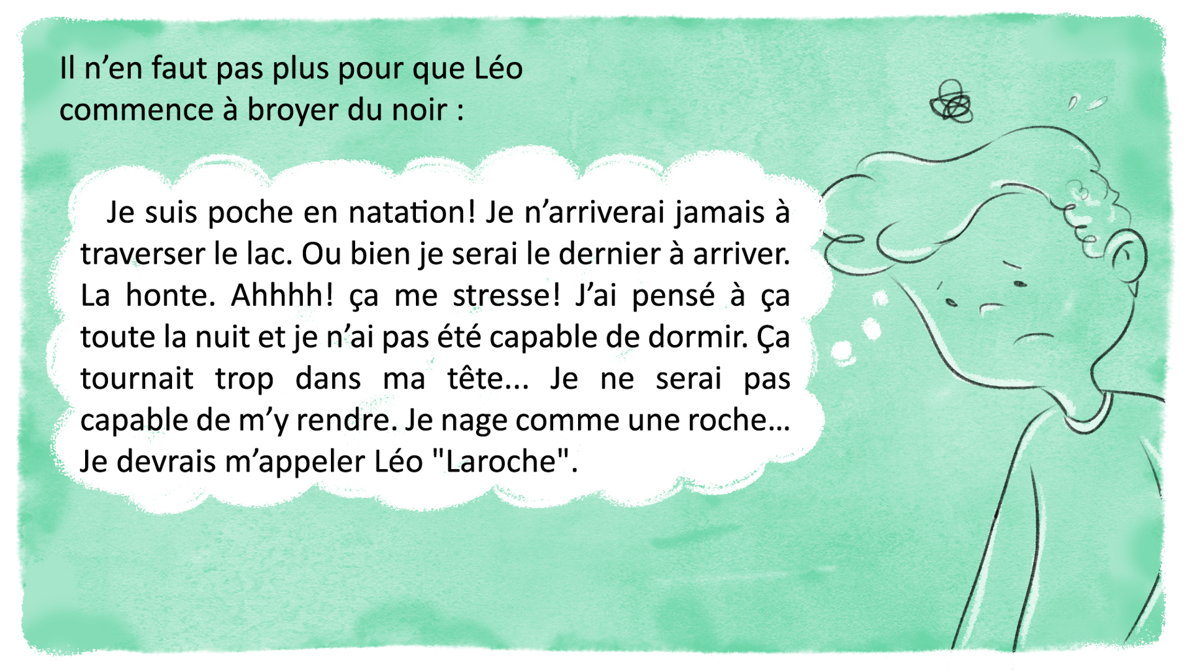

Slide 7


Slide 8

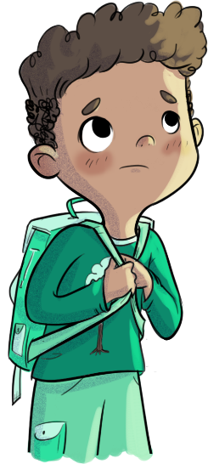

La grande traversée de Léo Laroche
      Selon toi, les pensées de Léo à propos du défi de la traversée du lac des Collines sont-elles aidantes ou nuisibles pour lui?
      Quelles pensées aidantes Léo pourrait-il adopter pour aborder son défi de façon plus positive?

Slide 9


La grande traversée de Léo Laroche
Pensées nuisibles | Pensées aidantes
Je suis poche en natation... Je n'arriverai jamais à traverser le lac... Je serai le dernier à arriver... Je ne serai pas capable de m'y rendre... Je nage comme une roche...

Slide 10
La grande traversée de Léo Laroche
      Quel fruit préférerais-tu manger parmi ces choix?
      Pourquoi?

Slide 11
La grande traversée de Léo Laroche
      Chaque jour, tu fais des choix pour bien nourrir ton corps d’aliments sains. Les mêmes choix s’imposent pour bien nourrir ta tête et tes pensées.
      Adopter uniquement des pensées négatives, nuisibles ou dégradantes risque d’affecter ta confiance en toi, de jouer sur ton humeur et sur ta mise en action.
      Mais si tu adoptes des pensées plus positives et aidantes, tu as de meilleures chances de te sentir en confiance vis-à-vis des défis qui se présentent à toi.

Slide 12
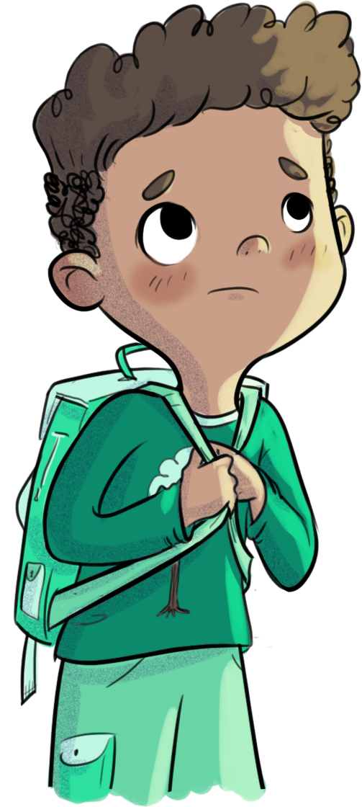
La grande traversée de Léo Laroche
      Toi, dans quelles situations de ta vie as-tu tendance à nourrir tes pensées de fruits moches et pourris?
      Quelles sont les pensées que tu as tendance à adopter dans ces situations?

Slide 13
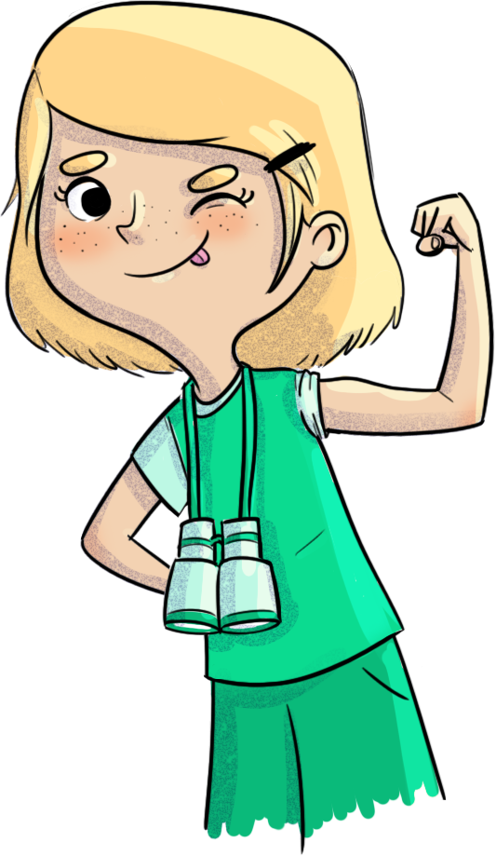
La grande traversée de Léo Laroche
      Place-toi en équipe de 3 ou 4.
      Essaie de trouver des pensées qui pourraient être aidantes dans les situations notées au tableau.

Slide 14
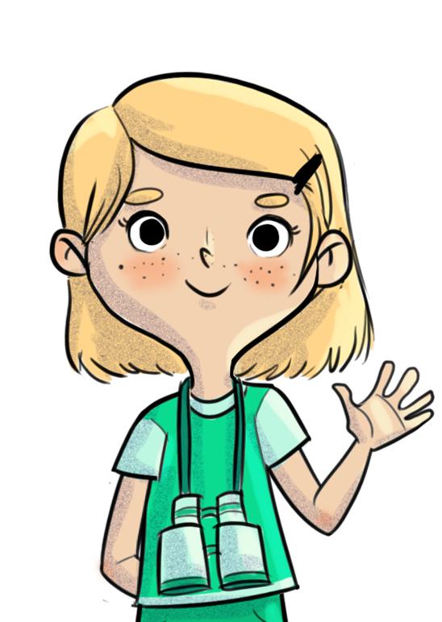
La grande traversée de Léo Laroche
      Il n’est pas possible d’éliminer complètement tes pensées négatives…
      Lorsque tu fais face à une situation plus difficile, tu peux te demander si tes pensées t’aident à te mettre en action ou si elles t’empêchent de l’affronter.
      Si tes pensées te nuisent, tu peux essayer
      de les modifier en pensées plus aidantes.

Slide 15

Défi
D’ici le prochain atelier HORS-PISTE, lorsque tu feras face à une situation plus difficile, essaie d’adopter une pensée aidante vis-à-vis de la situation.

Slide 16


